Slide 1
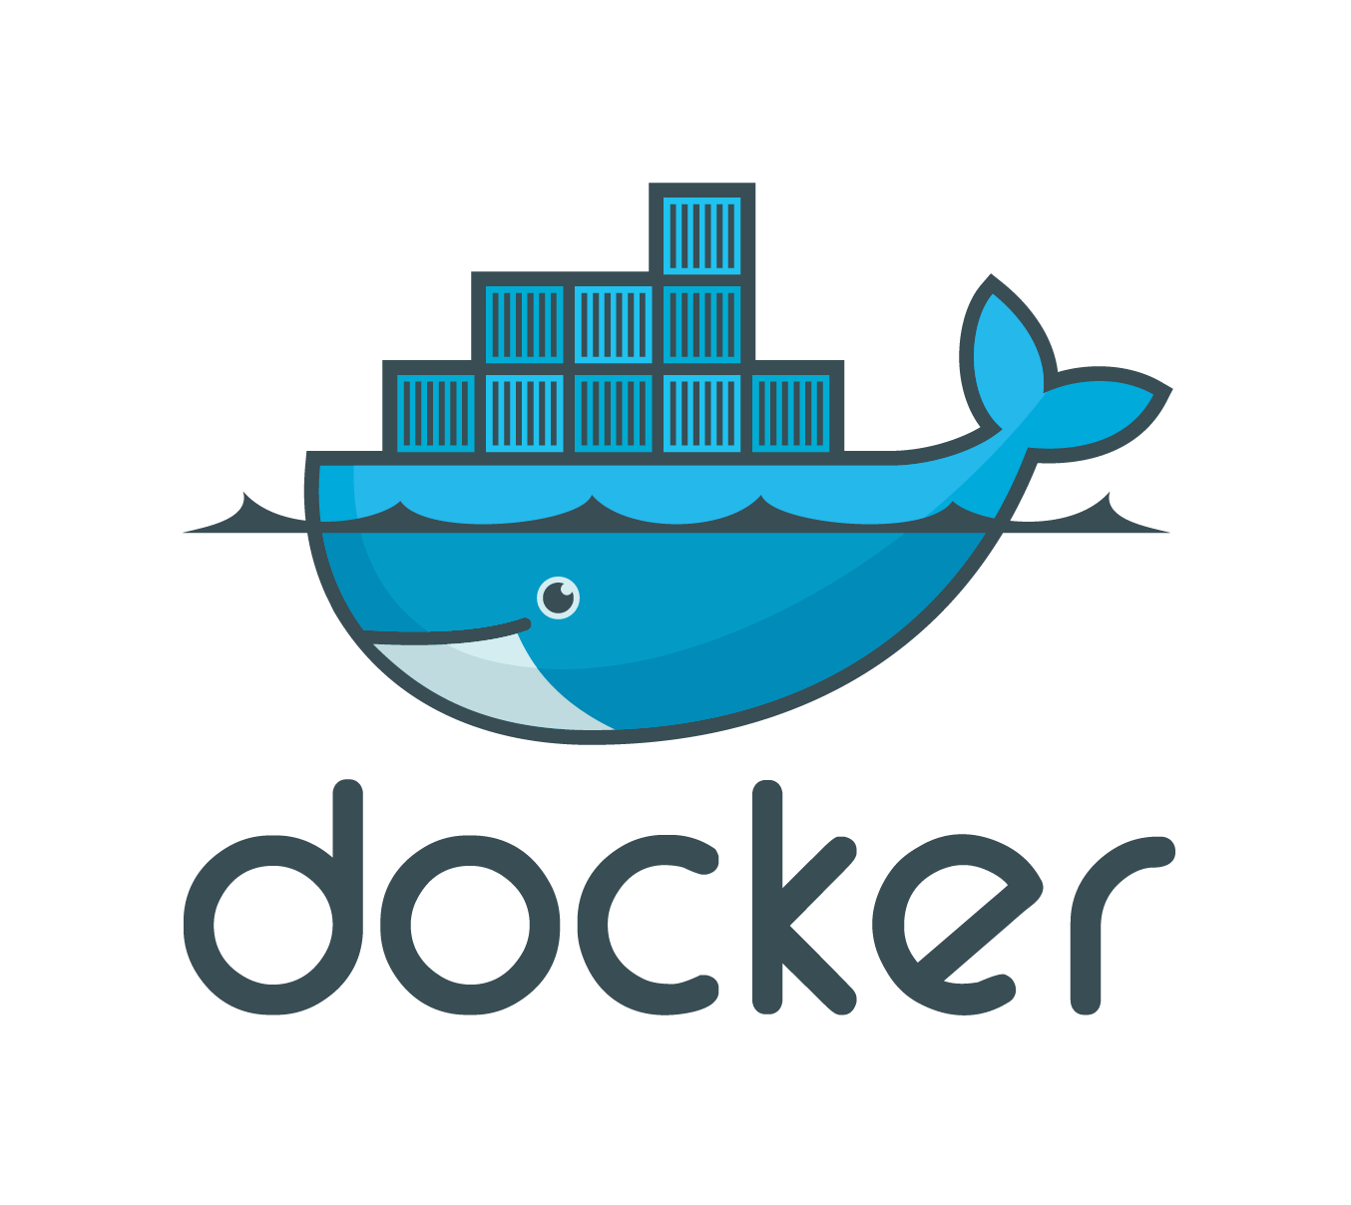

What is Docker ?
Pandog
Notes:
왜 도커를 알아야 하는가 : 2016년 설문조사에서 90%가 개발에 도커를 사용중이라고 답하였고 80%가 devops에 사용할 예정이라고 답할 정도로 현재 산업계에서 활발하게 사용중이다.

Slide 2
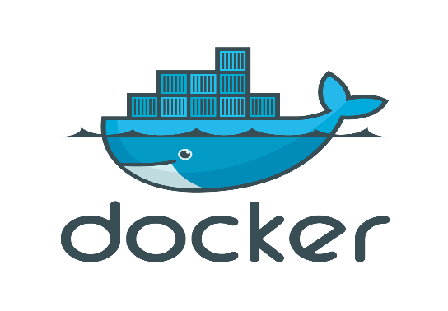
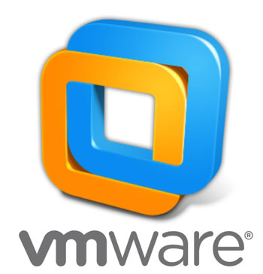
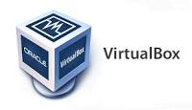

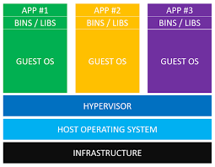
Virtual Machine
실제 배포용으로 쓰기에는 성능 면에서 매우 부족하다.
운영체제 위에서 또 다른 운영체제를 통째로 돌린다는 것 자체가 리소스를 굉장히 비효율적으로 활용하는 것이다.
여러 개가 동시에 실행되게 되면 많은 문제가 발생한다.

Slide 3
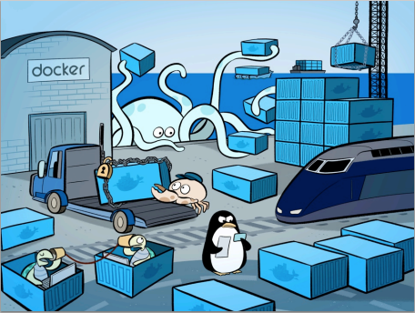
What is Docker ?
Container base Open Source Virtual Platform
Container Management Platform
Notes:
리눅스의 응용 프로그램들을 컨테이너 안에 배치시키는 일을 자동화하는 오픈 소스 프로젝트

Slide 4
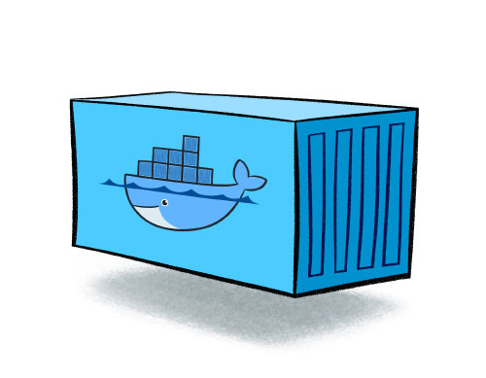
What is Container
격리된 공간에서 프로세스가 동작하는 기술
가상화 기술의 하나이지만 OS를 가상화 하는 기존의 가상화 방식과는 차이가 있다.
[ Ex : VMware, VirtualBox, XEN project ]
→ 사용법이 간단하지만 무겁고 느리다.
컨테이너를 실행하고 접속하면 단순히 리눅스를 사용하는 것과 같이 사용할 수 있다. 이는 프로세스를 백그라운드로 실행 시킬 수 도 있다.
새로운 OS를 만드는 것이 아니기 때문에 컨테이너를 만드는 시간이 Virtual Machine과는 비교할 수 없이 빠르다.
Docker Container
Notes:
전가상화 방식을 개선하기 위해 CPU의 가상화 기술을 이용하는 방식 OR 반가상화 방식이 도입되었고 이는 Openstack, AWS같은 클라우드 서비스에서 가상 컴퓨팅 기술에 큰 영향을 주었다.

Slide 5
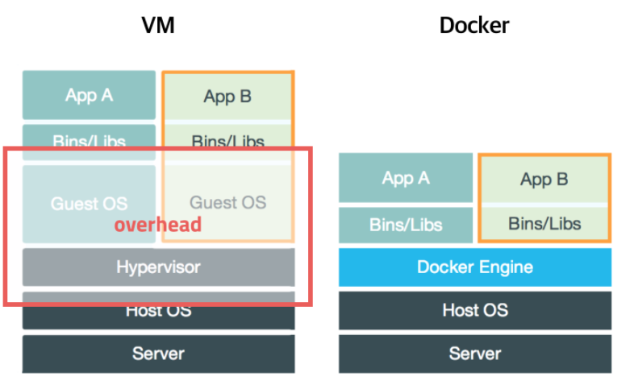
What is Container
Virtual Machine & Docker
Independent
Notes:
여러 개의 컨테이너들은 동일한 커널을 공유하지만 각 컨테이너에 정의(할당)된 cpu, memory, IO만을 사용할 수 있다
도커는 매우 가볍기 때문에 일반적으로 하나의 호스트에 5 ~ 10개의 컨테이너를 사용하고 10개 이상도 문제없이 구동 가능하다

Slide 6
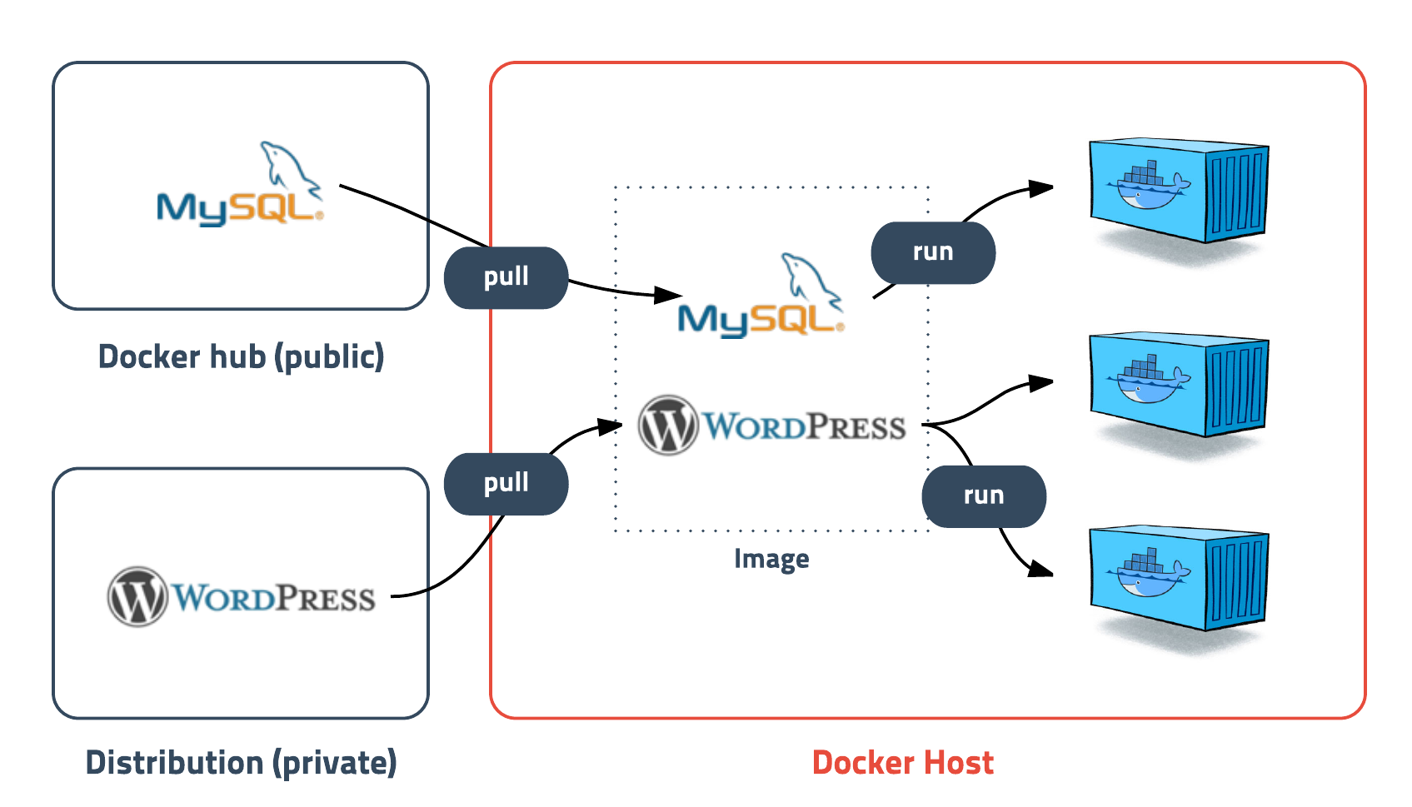
What is Image ?
컨테이너 실행에 필요한 파일과 설정값 등을 포함하고 있는 것
특정한 상태 값을 가지지 않고 변하지 않는다.
컨테이너는 이미지를 실행한 상태라고 볼 수 있으며 추가되거나 변하는 값은 컨테이너에 저장된다.
Ex) MySQL이미지는 MySQL을 실행하는데 필요한 파일과 실행 명령어, 포트 정보 등을 가지고 있다.
컨테이너를 실행하기 위한 모든 정보를 가지고 있기 때문에 어플리케이션을 실행하기 위한 의존성 파일등을 설치하거나 컴파일할 필요가 없다.
-> 새로운 서버 추가될 경우 : 이미지 다운 → 컨테이너 생성
Docker Image

Slide 7
What is Docker ?
Auto
노가다
노가다
Notes:
리눅스의 응용 프로그램들을 컨테이너 안에 배치시키는 일을 자동화하는 오픈 소스 프로젝트

Slide 8
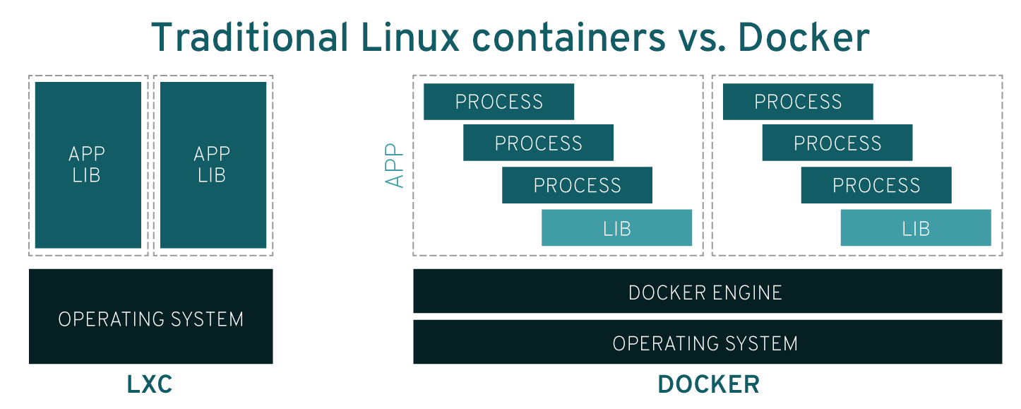
Traditional VS Docker
컨테이너를 생성 / 구축 및 실행하는 기능 외에도 이미지 전송, 이미지 버전 관리 프로세스를 용이하게 해준다.
기존의 컨테이너는 전체 어플리케이션을 하나로 실행할 수밖에 없다.
어플리케이션이 개별 프로세스로 세분화되도록 하며 이를 수행할 수 있게 해준다.
Notes:
리눅스의 응용 프로그램들을 컨테이너 안에 배치시키는 일을 자동화하는 오픈 소스 프로젝트

Slide 9
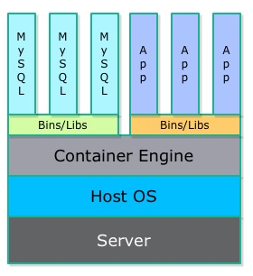
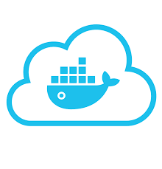
Where it is used ?
Virtualization
Cloud Computing

Slide 10
Why use Docker ?
모듈성
계층 및 이미지 버전 제어
RollBack
신속한 배포
Notes:
왜 도커를 알아야 하는가 : 2016년 설문조사에서 90%가 개발에 도커를 사용중이라고 답하였고 80%가 devops에 사용할 예정이라고 답할 정도로 현재 산업계에서 활발하게 사용중이다.

Slide 11
Next Time
Docker 실습

